Slide 1
MATEMATIKA
5-sinf
MAVZU: TO‘G‘RI BURCHAKLI PARALLELEPIPED VA KUBGA DOIR MASALALAR

Slide 2
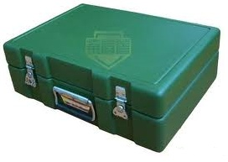
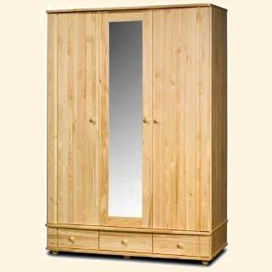
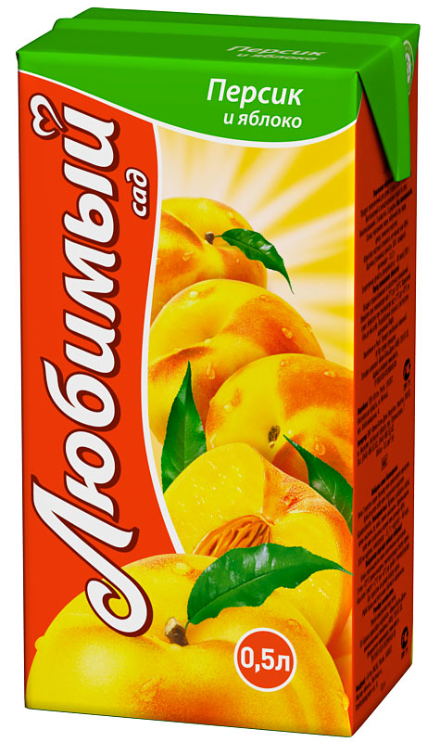
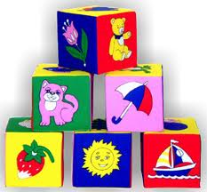
TAKRORLASH
sharbat

Slide 3
YOQLARI
6 ta to‘g‘ri to‘rtburchak

Slide 4
QIRRALARI
A
B
D
C
12 ta
К
F
N
М

Slide 5
UCHLARI
A
B
D
C
F
8 ta
К
H
М

Slide 6
O‘LCHAMLARI
BO‘YI
c
ENI
BALANDLIGI
b
a

Slide 7
TO‘G‘RI BURCHAKLI PARALLELEPIPED
To‘g‘ri burchakli parallelepiped qirralari uzunligi:
c
b
a

Slide 8
TO‘G‘RI BURCHAKLI PARALLELEPIPED
To‘g‘ri burchakli parallelepiped
sirtining yuzi:
a
b
c

Slide 9
TO‘G‘RI BURCHAKLI PARALLELEPIPED
To‘g‘ri burchakli parallelepiped hajmi:
c
b
a

Slide 11
KUB
Kub qirralari uzunligi:
Kub sirtining yuzi:
a
Kubning hajmi :
a
a

Slide 12
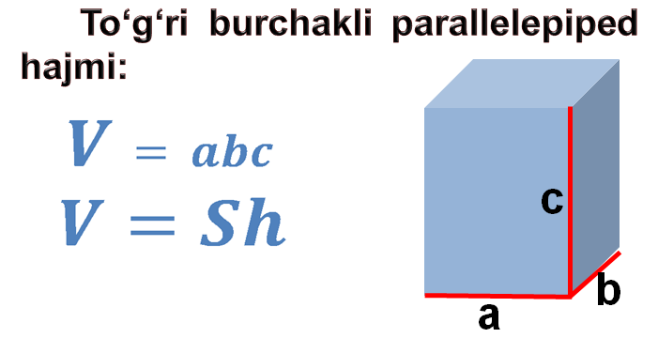
MASALA
To‘g‘ri burchakli parallelepipedning hajmi 49,14 dm³, bo‘yi 4,2 dm, eni 18 cm. Uning balandligini toping.

Slide 13
TO‘G‘RI BURCHAKLI PARALLELEPIPED
Berilgan:
V = 49,14dm³
a = 4,2 dm
b = 18 cm =1,8 dm
Topish kerak: h-?
Yechish:
V=Sh
S = ab = 4,2 · 1,8 = 7,56 (dm²)
h= V : S = 49,14 : 7,56 = 6,5(dm)
h
b
a
Javob: 6,5 dm

Slide 14
MASALA
To‘g‘ri burchakli parallelepipedning o‘lchamlari 11,36 cm, 1,7 cm va 5,2 cm ga teng bo‘lsa, uning modelini yasash uchun qancha sim kerak bo‘ladi?

Slide 15
MASALA
To‘g‘ri burchakli parallelepipedning balandligi 2,4 dm. Bo‘yi balandligidan 3 marta kichik, eni esa balandligidan 2 marta kichik. Shu parallelepipedning hajmini toping.
b
a
c

Slide 16
MASALA
Qirralari yig‘indisi 48 cm bo‘lgan kubning hajmini toping
a
a
a

Slide 17
MUSTAQIL BAJARISH UCHUN TOPSHIRIQLAR:
Darslikdagi 701-, 704, 731- masalalarni yechish.
(138- bet)

